Slide 1

PHÒNG GIÁO DỤC VÀ ĐÀO TẠO ……….
TRƯỜNG …………..
MÔN TOÁN 7 (CÁNH DIỀU )
GV:…..
NĂM HỌC: 2022 - 2023

Slide 2
TIẾT 4: PHÉP TÍNH LŨY THỪA VỚI SỐ MŨ TỰ NHIÊN CỦA MỘT SỐ HỮU TỈ

Slide 3
1. Giáo viên
SGK, kế hoạch bài dạy, phiếu bài tập
2. Học sinh
SGK.
Thước thẳng, máy chiếu.
Thước thẳng
Máy tính cầm tay.

Slide 4











Slide 5

Hình thành
kiến thức
Mở đầu
Luyện tập
Vận dụng – Tìm tòi
CÁC HOẠT ĐỘNG

Slide 6

HOẠT ĐỘNG
MỞ ĐẦU
TRÒ CHƠI
Nhặt được của rơi, trả người đánh mất

Slide 7
TRÒ CHƠI
Nhặt được của rơi, trả người đánh mất
LUẬT CHƠI
Hai đội chơi lên thảo luận và dán các kết quả vào ô trống để được khẳng định đúng, trong thời gian 2 phút đội nào hoàn thành nhiều đáp án chính xác hơn và nhanh hơn thì đội đó thắng cuộc.

Slide 8


Bài 1: Điền vào dấu “…” để được khẳng định đúng:
1) Trong cách viết
là……;
là……….;
2)
3)
4)
5)
2 phút
6)
7)
Lũy thừa
có cơ số là:…; số mũ là:... và
8) So sánh:
9) So sánh:

Slide 9
Bài tập 1: Điền vào dấu “…” để được khẳng định đúng:
cơ số
số mũ
1) Trong cách viết
là……..;
là………;
2)
3)
4)
5)
6)
7) Lũy thừa
có cơ số là: ; số mũ là: và
8) So sánh:
9) So sánh:

Slide 10

HOẠT ĐỘNG
Hình thành kiến thức

Slide 11
Tiết … Bài 3: LŨY THỪA VỚI SỐ MŨ TỰ NHIÊN CỦA MỘT SỐ HỮU TỈ
Lũy thừa với số mũ tự nhiên của một số hữu tỉ

Slide 12

Tiết …Bài 3: LŨY THỪA VỚI SỐ MŨ TỰ NHIÊN CỦA MỘT SỐ HỮU TỈ

Slide 13
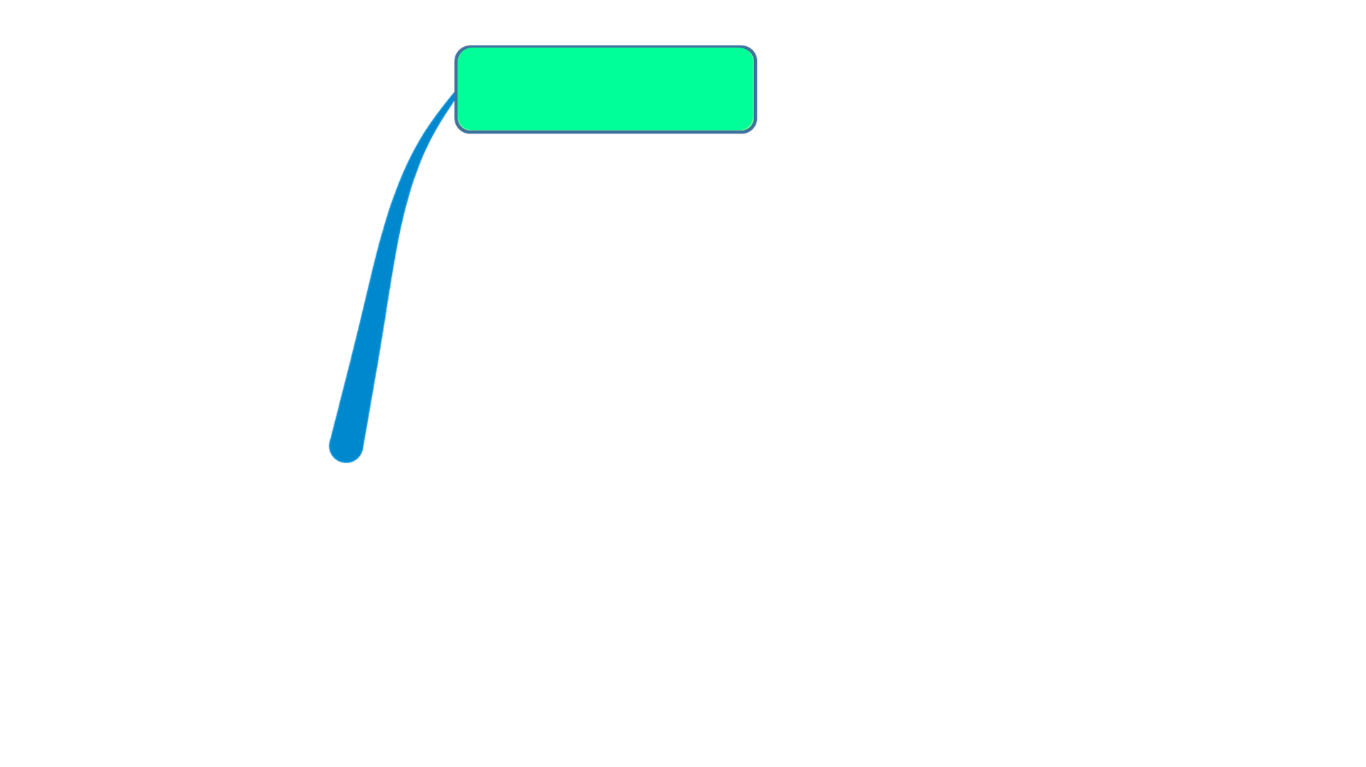
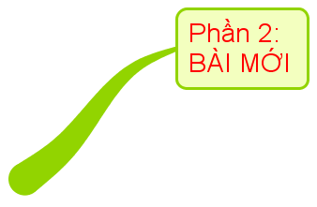




Dạng 1: Tính
NOTES
Dạng 2: So sánh
CÁC
DẠNG TOÁN
Dạng 4: Đưa kết quả mỗi phép tính dưới dạng lũy thừa của a
Dạng 3: Tìm x
Dạng 5: Bài tập thực tế

Slide 14

HOẠT ĐỘNG
Luyện tập

Slide 15

DẠNG 1. TÍNH.
Bài tập 2. Tính:
Lời giải

Slide 16
DẠNG 2. SO SÁNH
Bài tập 3: So sánh:
a)
và
b)
và

Slide 17
Bài tập 3: So sánh
a)
và
và
b)
Lời giải
b) Ta có
a) Ta có
Vậy
Vậy

Slide 18
Dạng 3. Tìm x
Bài tập 4: Tìm x, biết:

Slide 19
Bài tập 4: Tìm x, biết:
Lời giải
Vậy
Vậy

Slide 20
Bài tập 4: Tìm x, biết:
Lời giải
Vậy
Vậy

Slide 21

DẠNG 4. Đưa kết quả của mỗi phép tính dưới dạng luỹ thừa của a.
:
Bài tập 5: Viết kết quả mỗi phép tính dưới dạng lũy thừa của a.
với
với
với

Slide 22

Lời giải
:
với
với
với

Slide 23
DẠNG 5. BÀI TẬP THỰC TẾ
Bài tập 6: Trên bản đồ có tỉ lệ 1 : 100 000, một cánh đồng lúa có dạng hình vuông có độ dài cạnh là 0,7 cm. Tính diện tích thực tế theo đơn vị của cánh đồng lúa đó (viết kết quả dưới dạng với ).

Slide 24
Phương pháp:
Quy trình giải bài toán thực tế:
B1: Đọc hiểu nội dung bài toán đã cho.
B2: Toán học hóa bài toán thực tiễn đã cho.
B3: Dùng kiến thức Toán đã được học, giải bài toán đã được toán học hóa.
B4: Quay lại bài toán ban đầu trả lời

Slide 25


Bài tập 6: Trên bản đồ có tỉ lệ 1 : 100 000, một cánh đồng lúa có dạng hình vuông có độ dài cạnh là 0,7 cm. Tính diện tích thực tế theo đơn vị của cánh đồng lúa đó (viết kết quả dưới dạng với ).
Lời giải
Độ dài cạnh của cánh đồng hình vuông trên thực tế là:
4 đ
Đổi 70 000 cm = 700 m
3 phút
Diện tích của cánh đồng hình vuông trên thực tế là:
4 đ
Vậy diện tích thực tế của cánh đồng lúa đó là
2 đ

Slide 26

HOẠT ĐỘNG
VẬN DỤNG

Slide 27
Dùng phần mềm giả lập của máy tính cầm tay (tải theo link: https://bit.ly/CASIO-FX-580-VNX) chiếu trên màn hình để hướng dẫn học sinh, có thể kiểm tra kết quả của dạng bài tập khác đã làm. (GV có thể dùng MT khác)
Bài tập 11 : (SGK Trang 21) Dùng máy tính cầm tay để tính

Slide 28
Bài tập 11 : SGK Trang 21
Lời giải

Slide 29
Mở rộng tính lũy thừa của một tích và lũy thừa của một thương.
Với
Áp dụng tính:
Lời giải

Slide 30



Hướng dẫn về nhà
Làm các bài tập sau:
Bài tập 7: Tìm số nguyên x lớn nhất sao cho
Bài tập 8: So sánh:
và
và
và
Bài tập 9: Tìm x, biết

Slide 31
Hướng dẫn về nhà
- Ôn tập lại lý thuyết và các dạng bài tập đã làm.
- Sưu tầm và tự sáng tác ra các bài tập tương tự để làm.
- Chuẩn bị bài mới “Bài 4: Thứ tự thực hiện các phép tính. Quy tắc dấu ngoặc”.

Slide 32
Hướng dẫn giải bài tập 7:
Ta có
Mà
nên
Mặt khác

Slide 33


Slide 34


